Slide 1
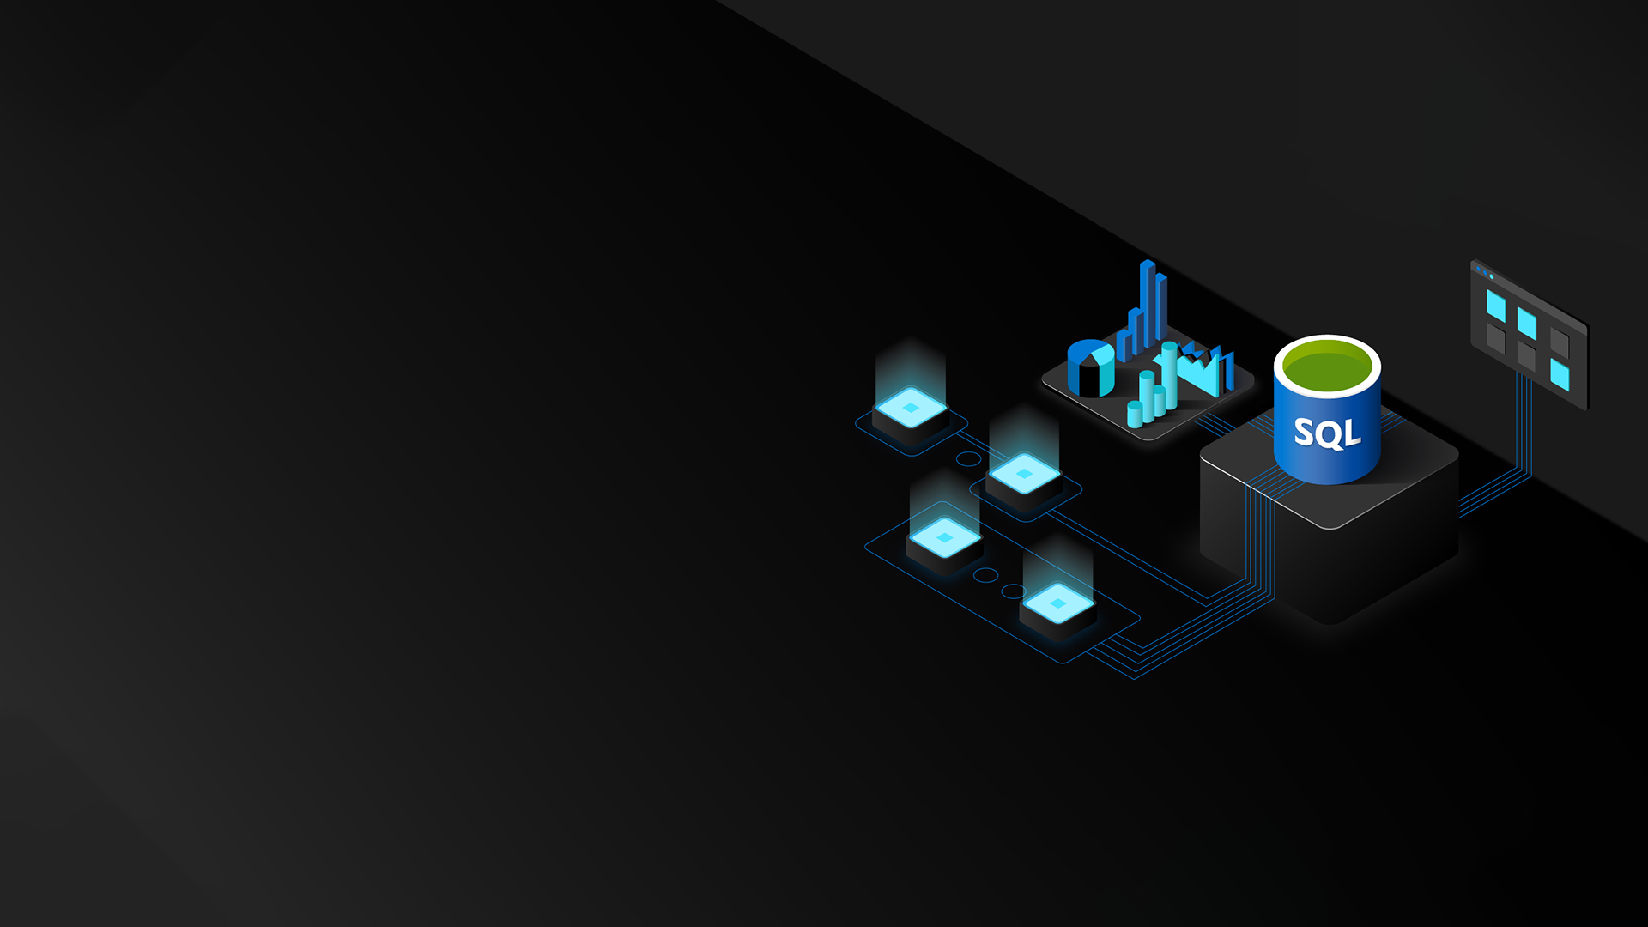
FUNCTIONS IN SQL SERVER
“System functions and user-defined functions”

Slide 2

Chức năng trong
SQL Server là gì?

Slide 3

_Chức năng (Function) là khối mã tái sử dụng dùng để thực hiện các tác vụ cụ thể.
Có hai loại chính:
Chức năng do hệ thống định nghĩa (System Defined Functions)
Chức năng do người dùng định nghĩa (User Defined Functions - UDFs)

